Slide 1
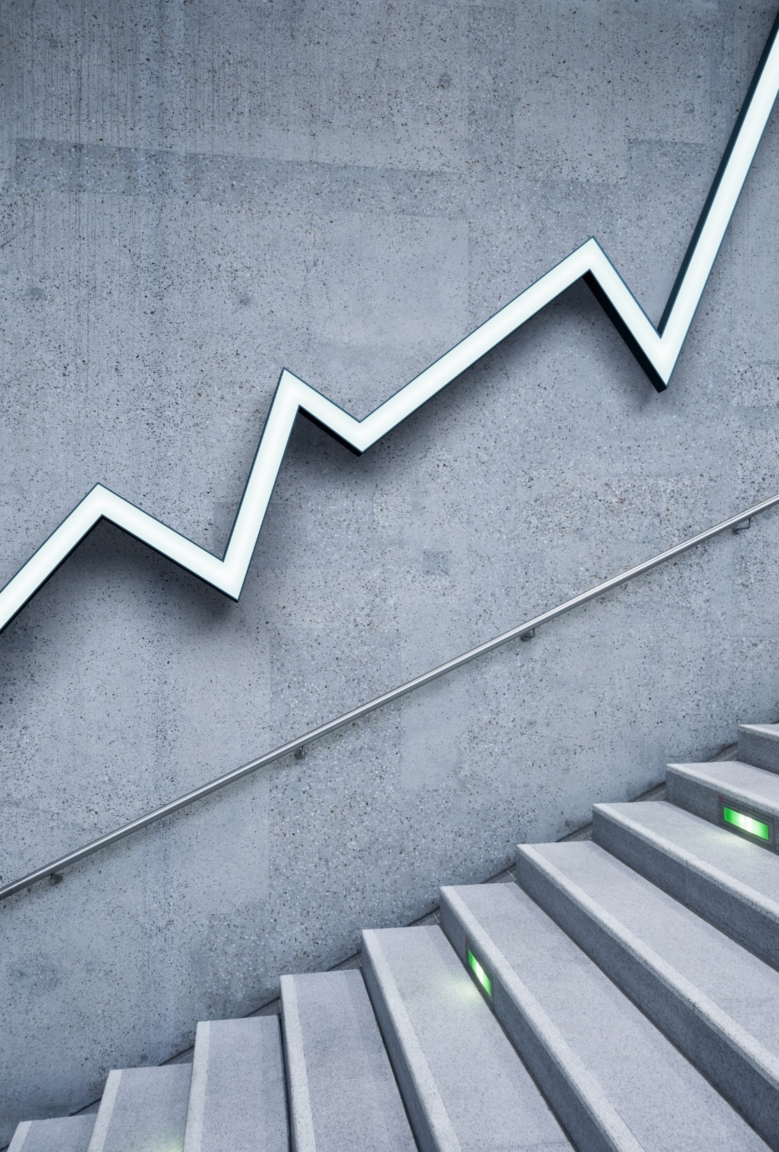
信息科学技术与创新 第五次讨论

Slide 2
关于自然智能的概念： – 关于智能的内涵，课程的定义为通过数据获取知识、作出决定和调节行为 的能力。你对此有和看法？是否是必要条件？是否是充分条件？为什么？ – 关于智能的外显，课程的定义是能否达到有价值和意义的目标，或成功或 失败。你对此有和看法？是否是必要条件？是否是否充分条件？为什么？
问题一：

Slide 3
这是一种必要却不充分的定义。 在本课中，我们更加强调智能是数据系统处理数据的一种能力，是基于数据的学习、抽象、推理和决定，并在此基础上控制、改变和优化行为的能力及表现。智能是可以通过一系列生理、心理和行为测试来定量描述和衡量的。智能的最终判据是所产生的行为而导致的结果是否能够在所处的实际环境和条件下实现有价值和意义的目标。智能系统输入是代表问题的数据，输出则是代表对问题分析、判断、决定和驱动行为的数据。最终衡量和判断智能系统的标准取决于这些行为数据是否能够指导主体的行为使之能够在与环境的相互作用中实现所预期的目标。 这种定义只能适用于某些情况，不能适用于所有情况。 举例：智能的多种定义 1921 年，在一次心理学家的学术会议上，十七位科学家各自给出了不同的智定义，如“抽象思维的能力”、“获取知识的能力”、“从经验中学习和获益的能力”等 1986 年，在一次美国心理学会议上，二十五名科学家给出了二十四个不同的定义
关于智能的内涵，课程的定义为通过数据获取知识、作出决定和调节行为的能力。
1994 年，由五十二位智能科学研究者在华尔街日报发布的一项公开编者按文章中，智能被定义为一种普遍的心智能力，其内涵涉及到推理、计划、解决问题、抽象思维、理解复杂概念、快速学习和从经验中学习等 1996年，由十一位心理学家组成的专家组对文献中存在的各种智能概念做了归纳和总结，认为智能主要是一种理解复杂概念的能力、通过经验进行学习的能力、有效适应环境的能力、进行不同形式推理的能力以及通过思考解决问题的能力等

Slide 4
关于智能的内涵，课程的定义为通过数据获取知识、作出决定和调节行为的能力。
2016年，由“走向智能从书”的创始策划编委胡虎、赵敏、宁振波等九位专家合作撰写的《三体智能革命》一书指出：“智能本质是一切生命系统对自然规律的感应、认知与运用（能力）。” 2018年，工信部原副部长、北京大学教授杨学山在其所撰写的《智能原理》一书中指出：“智能是主体适应、改变、选择环境的各种行为能力。” 更广泛的说，智能是主体适应、改变、选择环境的各种行为能力。 状态感知、实时分析、自主决策、精准执行、学习提升是判断一个智能系统的基本判据。 各种不同特征的智能体，构成了丰富多彩的智能技术，人工智能技术只是其中之一。

Slide 5
关于智能的外显，课程的定义是能否达到有价值和意义的目标，或成功或失败。
这是一种不必要却充分的定义
智能的外显可以从能达到有价值和意义的目标，或取得成功来体现，反之却不可以。即使没有达到目标，
或没有
取得成功，在中间的过程中依然可以看到智能的外显。
举例：一件失败的事情的价值
新西兰的一个小伙子，埃德蒙·希拉里梦想成为一名登山员，希望能够成功登上迄今为止无人能够成功
征服的世界最高峰，珠穆朗玛峰，高29029英尺。1951年首次登峰失败。他的失败导致了伦敦探险家俱乐部
作为其投资者损失了投资的所有钱财。他站在以珠穆朗玛峰投影像为背景的指挥台上，喊着:“我会打败你，
珠峰，因为我可以变得更强大，而你不可以。”两年后，希拉里第二次挑战珠穆朗玛峰，与他的夏尔巴人
向导，丹增诺盖，于1953年5月29日早上11点30分登上了珠穆朗玛峰的最顶端。适逢希拉里回到英国，在伊
丽莎白二世加冕礼的前夕，新女王宣称希拉里成功征服了珠穆朗玛峰，并授予爵位。埃德蒙·希拉里预想
这样的结果在大多数人眼中看来本是不可能的，是意料之外的。但是，不可忽视的是他一直都抱着一种信
念鞭策他变得更强大，化不可能为可能。在失败的经历中，也可以看到他面对难关的冷静思考，面对险境
的迅速判断，这不是智能的外显吗？在第一次失败后，他并不放弃而是再次鼓劲，并从中汲取经验最终
取得成功，这亦不是智能的外显吗？

Slide 6
问题二：
关于自然智能的模型：
–智能的差异可以用智商或一般智能因子来衡量，如何理解？你是否同意或存在异议？给出论点与论据。
–智商与学业、工作、收入等方面的关联性很强，如何理解？你是否同意或存在异议？给出论点与论据。
–智能与先天遗传的直接和间接关联性高达70%+，如何理解？你是否同意或存在异议？给出论点与论据。

Slide 7
1、智能的差别是可以定量描述的，可以由客观方法测量确定。

Slide 8
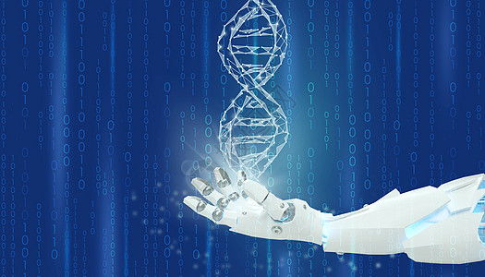
斯宾塞和高尔顿均认为人类智力中包含共同和特殊两类成分，其中共同成分是造成个体/群体之间智力差异的主要因素。
人类智力的共同成分是生物进化的结果，更多取决于遗传，并能通过一些比较简单的认知心理测试来衡量。但关于比较智能的差异，认知心理学给出了功效模型的支持，通过测量血液中每分钟放射性粒子的量（尤其是氢与氧15化合物）就可显示出大脑中需要葡萄糖的具体位置，可以用来考察大脑对葡萄糖利用的效率，通过对比精通某方面的人与对照组的结果，科学家们发现高能力的人葡萄糖代谢率下降程度最高，大脑的葡萄糖新陈代谢率变化量值与智力分数有关，这或许能成为另一种衡量智能水平的方法。

Slide 9
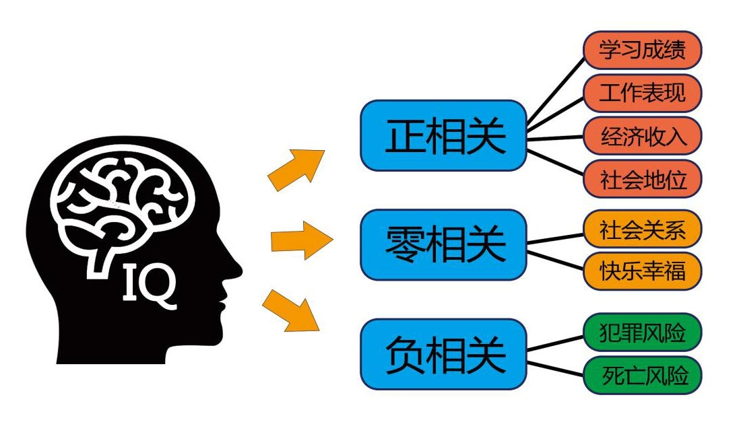
2、学习、工作大多与获取知识、认识世界息息相关，智商则能在一定程度上反映一个人的学习能力，所从事的学习、工作越难，那么对人的智力要求就越高。

Slide 10
曾经有一位爱沙尼亚塔尔图大学的研究者纵向研究调查了智力作为成功(通过教育，职业和收入来衡量)的预测指标。为了更好地评估智力的预测能力，研究还包括对父母社会经济地位(SES)和学习成绩(学校成绩)作为成功预测指标进行了分析。分析的结论就是，一个人的智商和他的教育程度，工种以及收入有非常高的相关性。

Slide 11
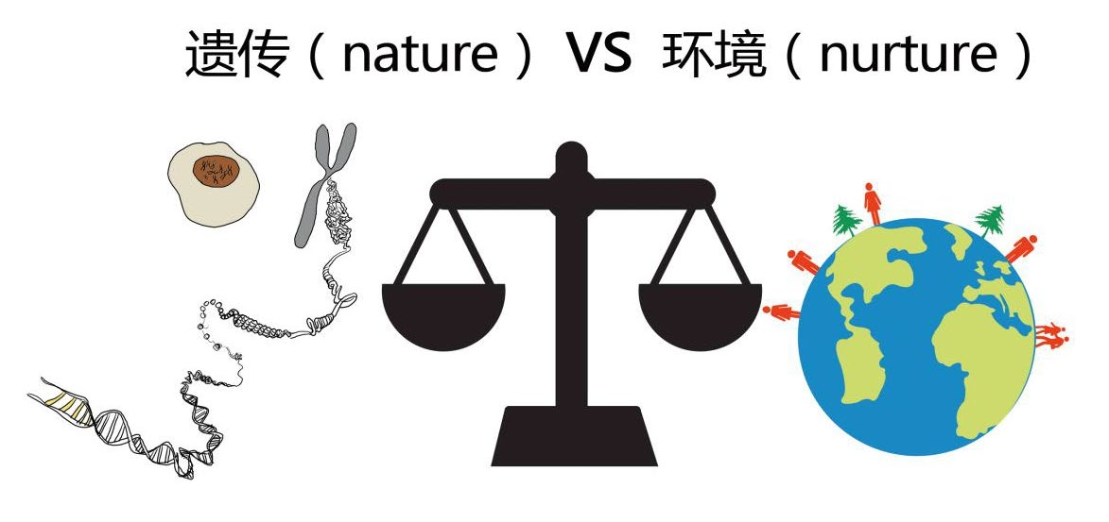
3、智能与先天遗传有一定的关系，但也与后天培养有关，自古以来，出现了许多高智能结构的家族，如音乐家巴赫家族的8代136人中，有50个男是著名的音乐家;莫扎特和韦伯家族的几代人中都有著名的音乐家。我国南北朝时著名的科学家祖冲之的儿子祖恒之、孙子祖皓都是机械发明家，又都是著名的天文学家和数学家。智力的这种家族聚集性，一度被认为遗传决定智力的例证。然而，家庭也是智力发展最基本的环境因素，家庭提供了定向教育培养的优势条件。智力的家族聚集性现象，恰恰说明了先天和后天因素对智力发展的作用。

Slide 12
关于情绪智能的概念与模型： – 关于情绪和情感的概念和关系，你是如何理解的？ – 关于情绪智能的概念，你是如何理解的？如何区别思考与情绪在认知过程 中的作用？ – 在未得到充分科学验证的情况下，情商却得到了大众的的相信甚至追捧。 你对此有何分析和解释
问题三：

Slide 13
情绪是人类和动物在所处环境下由某种外部和/或内部刺激以及认知共同作用下产生的一种自然心智状态,能够通过主观感觉体验，可以通过表情、手势、体态、语言等方式表达，并且会导致对应的行为表现。
情绪和情感的概念
心理学大辞典》中认为：“情感是人对客观事物是否满足自己的需要而产生的态度体验。”

Slide 14
情绪与情感之间既有区别，也有联系。 例如一个人在追求爱情这一社会性的情感过程中随着行为过程的变化同样也会有各种各样的情绪感受，而爱情感受的稳定性和情绪感受的不稳定性又显然表明了爱情和相关情绪是有区别的。 一般来讲，情感是更基本的心理概念，可以理解为情绪现象的某些维度和特性，是不可再分的基本心理因素变量。情绪是更高级的心理表达和行为表现，是某些情感特性和感觉特征以及其它心理、生理等因素的复杂综合体和动态过程。
情绪与情感的关系

Slide 15
情绪不等于情感，但却是由情感以及其它心理因素和过程所构成的某种组合。 在行为过程中、态度中的情感和情绪的区别在于：情感是指对行为目标目的的生理评价反应，而情绪是指对行为过程的生理评价反应。再以爱情举例来说，当我们产生爱情时是有目标的，我们的爱情是对相应目标的一种生理上的评价和体验，同时我们随着爱情的追求这一行为过程的起伏波折，又会产生各种各样的情绪。
情绪与情感的关系

Slide 16
情绪智能本质上是一种基于情绪进行精确推理、并将认知与情绪相结合来提高思维的能力，包括个人和社会两个方面的内容和要求。情绪智力也就是识别和理解自己和他人的情绪状态，并利用这些信息来解决问题和调节行为的能力。在某种意义上，情绪智能是与理解、控制和利用情绪的能力相关的。如果忽视了情绪智能因素的存在，对我们自身发展是不利的，而儿童更应该在学校期间就开始接受情绪智力的教育。
情绪智能

Slide 17
在认知过程中 思考类似计算机的计算，偏理性。情绪是荷尔蒙主导化学反应，偏感性。二者在认知过程中相互影响。 例如，如果有人嗜酒成瘾，他们会一再拿起葡萄酒或伏特加来喝，因为喝酒的同时刺激了脑部的快乐中枢，于是体验到一种假的喜悦、幸福、平静或自信的感觉。虽然爱喝酒的人可能会下定决心不再喝酒（甚至可能清掉酒柜），但是他们强烈想要感觉喝酒替他们创造出来的情绪时，这股欲望可能会击败原本想要控制自己思维和行为的企图。

Slide 18
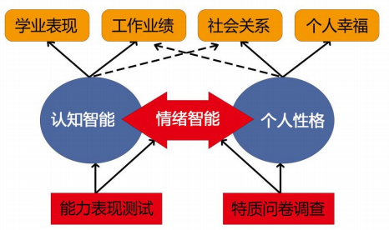
“情商”概念和混合情绪智能理论通俗易懂、实际好用。情商的意思是说人们情绪化的程度，也就是控制自己情绪的能力。
情商

Slide 19
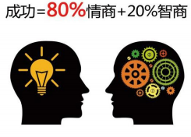
如今，人们面对的是快节奏的生活，高负荷的工作和复杂的人际关系，在如今的社会环境下，人们仿佛都意识到没有较高的EQ是难以获得成功的，情商（EQ）会影响智商（IQ）的发挥。EQ高的人，人们都喜欢同他交往，总是能得到众多人的拥护和支持。同时，人际关系也是人生重要资源，良好的人际关系往往能获得更多的成功机会。所以，即使未得到充分的科学验证，情商却得到了大众的相信甚至追捧。
情商

Slide 20
谢谢观看

